Slide 1


«Итоговое сочинение и
ЕГЭ»
Коровина Наталья Витальевна, заместитель директора по УВР, ответственный организатор ГИА в ГБОУ СОШ №531

Slide 2

Приказ Министерства просвещения Российской Федерации, Федеральной службы по надзору в сфере образования и науки от 04.04.2023
№ 233/552
"Об утверждении Порядка проведения государственной итоговой аттестации по образовательным программам среднего общего образования"
(Зарегистрирован 15.05.2023 № 73314)

Slide 3

Итоговое сочинение
первая среда декабря
Пересдача
первая среда февраля
апрель
Время написания-
3 часа 55 минут

Slide 4
Разделы и подразделы закрытого банка тем ИС
1. Духовно-нравственные ориентиры в жизни человека
1.1. Внутренний мир человека и его личностные качества
1.2. Отношение человека к другому человеку (окружению), нравственные идеалы и выбор между добром и злом
1.3. Познание человеком самого себя
1.4. Свобода человека и ее ограничения
2. Семья, общество, Отечество в жизни человека
2.1. Семья, род; семейные ценности и традиции
2.2. Человек и общество
2.3. Родина, государство, гражданская позиция человека
3. Природа и культура в жизни человека
3.1. Природа и человек
3.2. Наука и человек
3.3. Искусство и человек

Slide 5
Структура закрытого банка тем итогового сочинения
В каждый комплект тем итогового сочинения будут включены по две темы из каждого раздела банка:
темы 1, 2 «Духовно-нравственные ориентиры в жизни человека»;
темы 3, 4 «Семья, общество, Отечество в жизни человека»;
темы 5, 6 «Природа и культура в жизни человека».

Slide 6
Образец комплекта тем
Выберите только ОДНУ из предложенных тем итогового сочинения.
147. О чём люди чаще всего мечтают?
249. Чем опасно равнодушие?
311. Какая из мыслей М.Ю. Лермонтова Вам ближе: «Я ищу свободы и покоя» или «Так жизнь скучна, когда боренья нет»?
411. Что значит быть гражданином?
501. Человек науки – каким он должен быть?
629. Разделяете ли Вы мнение о том, что речевая культура человека – зеркало его духовной культуры?

Slide 7
Требования к сочинению
1.Рекомендуемый объем сочинения − от 350 слов, минимальный – не менее 250 слов.
2.Самостоятельность написания итогового сочинения

Slide 8
Сочинение оценивается по пяти критериям
соответствие теме;
аргументация, привлечение литературного материала;
композиция;
качество письменной речи;
грамотность.

Slide 9
Возможные требования вуза
объем – от 350 слов
2) опора не только на литературный материал, но и на произведения других видов искусства или на исторические факты
3) оригинальность

Slide 10

ФИПИ

Slide 11


К прохождению ГИА допускаются учащиеся, не имеющие академической задолженности по всем предметам

Slide 12
Итоговые отметки в аттестат
1 пол. 10 кл. | 2 пол. 10 кл. | Год |  | 1 пол. 11 кл. | 2 пол. 11 кл. | Год | Итого | Средний балл | Отметка в аттестат
3 | 3 | 3 |  | 3 | 4 | 4 | 20 | 3,3 | 3

Slide 13
Итоговые отметки в аттестат
1 пол. 10 кл. | 2 пол. 10 кл. | Год |  | 1 пол. 11 кл. | 2 пол. 11 кл. | Год | Итого | Средний балл | Отметка в аттестат
3 | 3 | 3 |  | 4 | 4 | 4 | 21 | 3,5 | 4

Slide 14
Минимальное количество баллов, подтверждающее освоение образовательной программы среднего общего образования
Предмет | Количество баллов
Русский язык | 24
Математика (профиль) | 27
Математика (база) | 3 балла по пятибалльной шкале

Slide 15

Математика +
русский язык =

Slide 16
Минимальное количество баллов, необходимое для поступления на обучение в вуз
Учебный предмет | Минимальные баллы ЕГЭ для получения аттестата в | Минимальные баллы ЕГЭ для поступления в ВУЗ
Русский язык | 24 | 40
Базовая математика | Оценка "три" | –
Профильная математика | 27 | 40
Обществознание | 42 | 45
Биология | 36 | 40
История | 32 | 40
Физика | 36 | 41
Химия | 36 | 40
Информатика | 40 | 46
Литература | 32 | 40
География | 37 | 40
Иностранные языки | 22 | 40

Slide 17
Чем пользоваться на ЕГЭ
Во время проведения экзамена на рабочем столе обучающегося, выпускника прошлых лет, помимо экзаменационных материалов, находятся:
ручка;
документ, удостоверяющий личность;
средства обучения и воспитания;
лекарства и питание (при необходимости);
специальные технические средства (для лиц, указанных в пункте 53 Порядка)
черновик

Slide 18
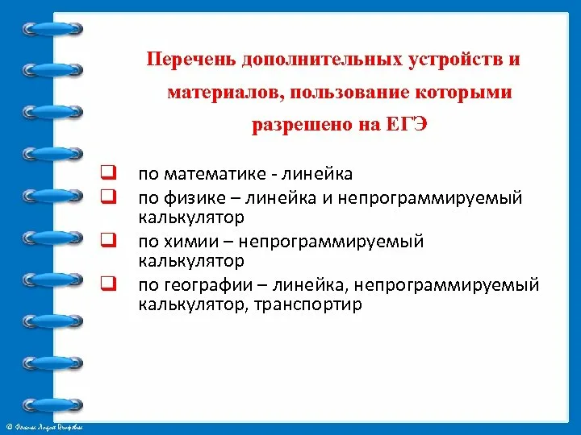
Разрешенные устройства

Slide 19
До 01 октября вузы опубликуют перечень предметов вступительных испытаний.
01 февраля -последний день внесения изменений в перечень предметов

Slide 20

Репетиционные экзамены
Региональные
Районные
Школьные

Slide 21







Slide 22
Лица, допустившие нарушение устанавливаемого порядка проведения ГИА,
удаляются с экзамена!
Пересдача возможна
ТОЛЬКО через год!

Slide 23
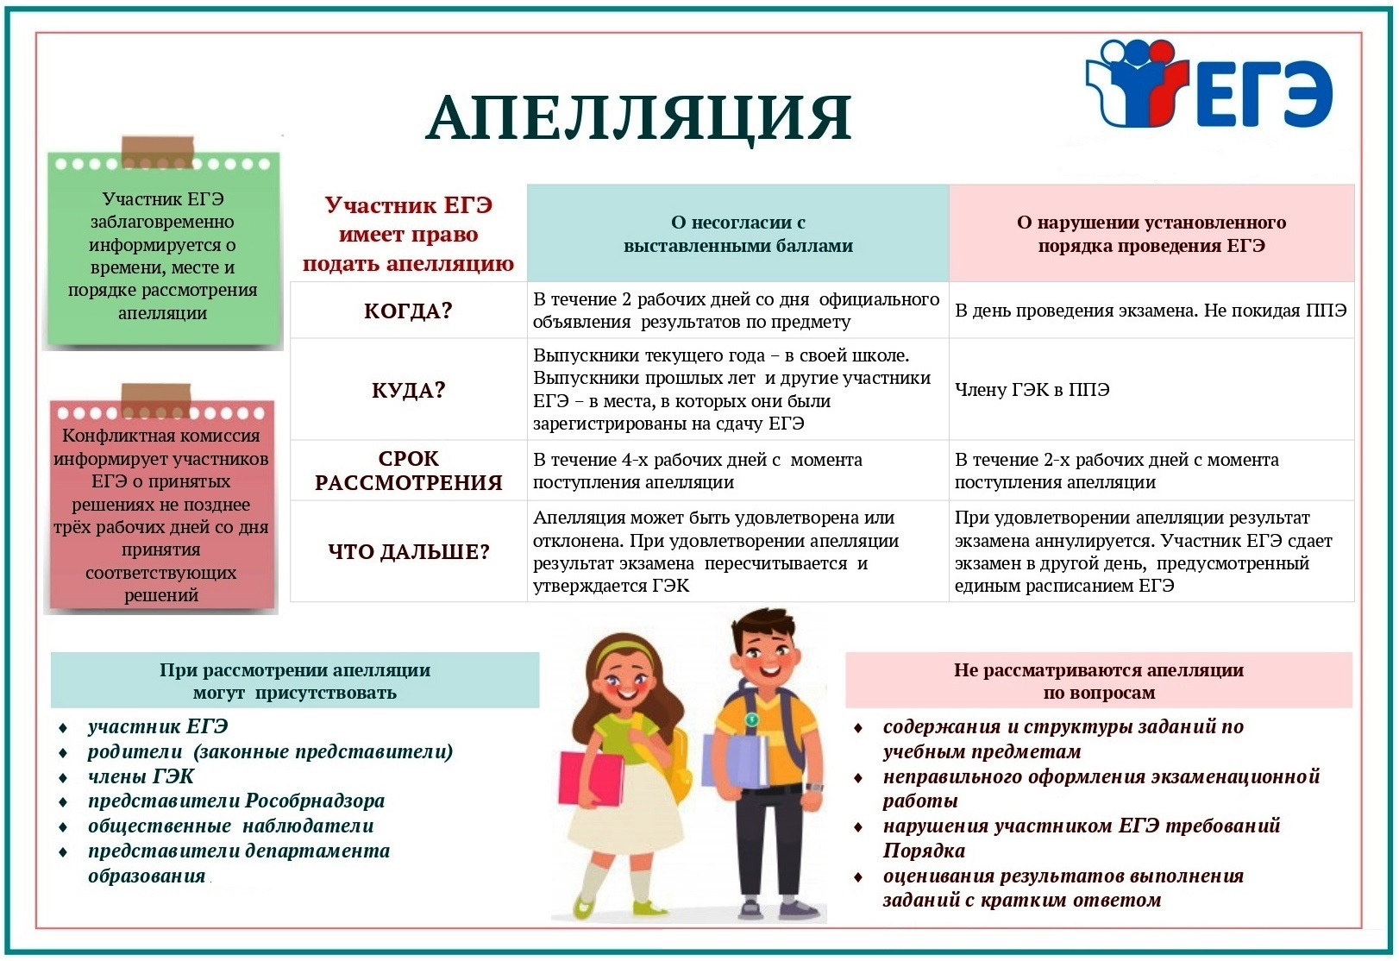
Прием и рассмотрение апелляций

Slide 24
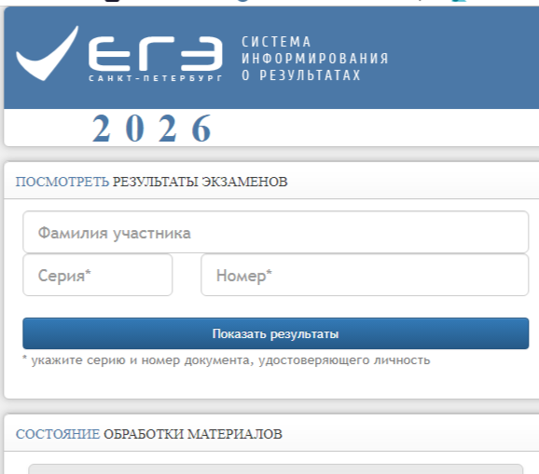
Результаты ЕГЭ
ege.spb.ru

Slide 25

Демоверсии ЕГЭ
https://fipi.ru/ege/demoversii-specifikacii-kodifikatory

Slide 26
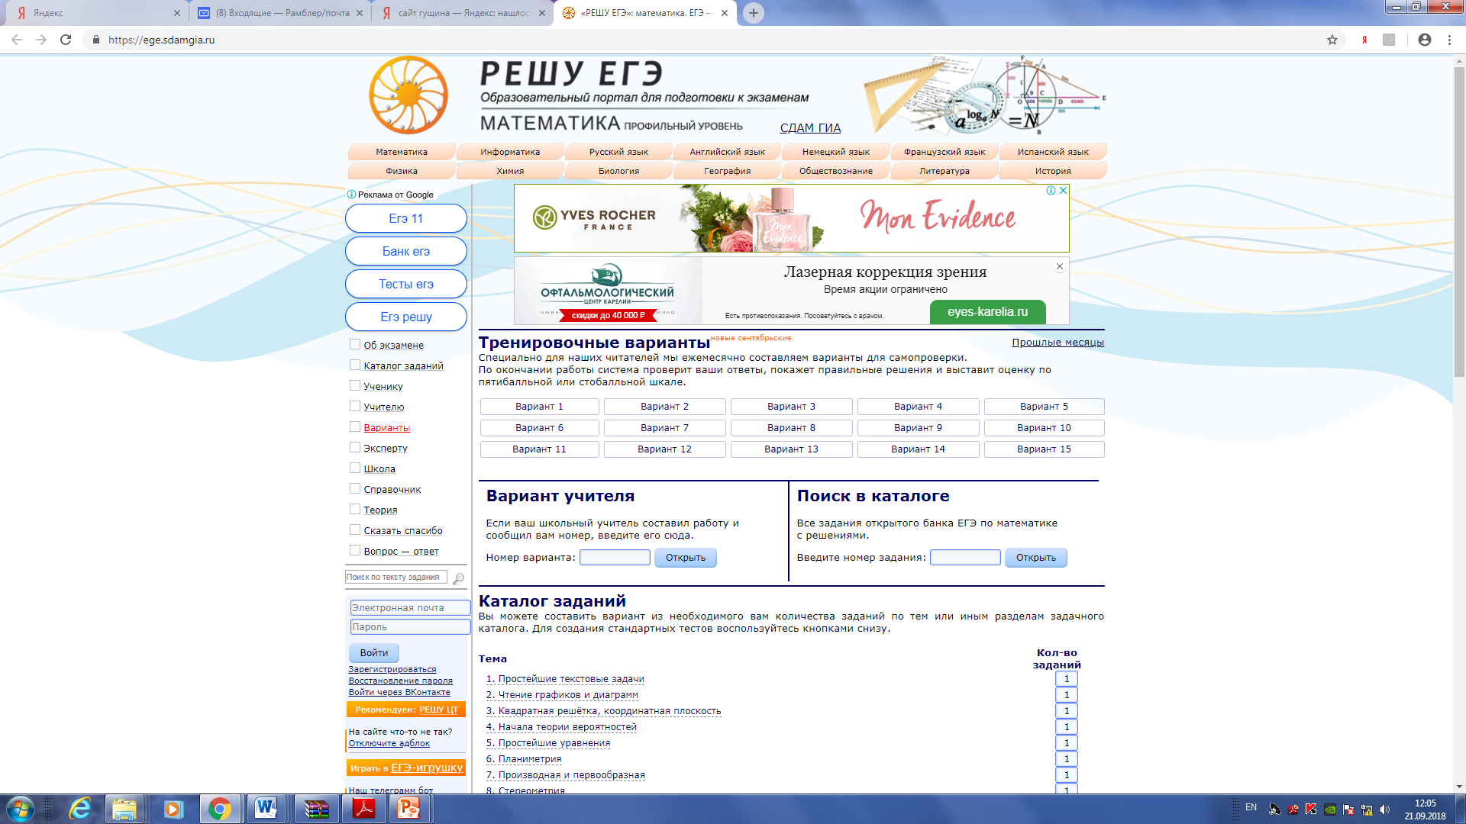


Slide 27

Медаль
«За особые успехи в учении»
Медаль «За особые успехи в учении» I степени | Итоговые оценки «Отлично» Не менее 70 баллов по русскому языку Не менее 70 баллов по одному из сдаваемых предметов
Медаль «За особые успехи в учении» II степени | Итоговые оценки «Отлично» и не более двух оценок «хорошо» Не менее 60 баллов по русскому языку Не менее 60 баллов по одному из сдаваемых предметов

Slide 28
Как можно получить дополнительные баллы(максимально -10 баллов)?
Итоговое сочинение
Аттестат с отличием
Диплом СПО с отличием
Волонтерская деятельность
Портфолио личных достижений
Значок ГТО
Условия должны быть опубликованы на сайте вуза не позднее 1 ноября

Slide 29
Пакет документов для приема
заявление;
копия паспорта;
копия аттестата с приложением.
В некоторых вузах может потребоваться медицинская справка 086/у.

Slide 30
Форма подачи документов
C 2023 года подача документов в электронном виде доступна наравне с личным предоставлением документов и их отправкой почтой.

Slide 31
Срок приема документов
Прием документов от поступающих на обучение с прохождением вступительных испытаний, проводимых организацией самостоятельно, завершится не ранее 10 июля и не позднее 20 июля.
Для абитуриентов, проходящих вступительные испытания творческой или профессиональной направленности, этот срок предусмотрен не ранее 7 июля и не позднее 20 июля,
Для поступающих на обучение без прохождения вступительных испытаний, проводимых организацией самостоятельно, – не ранее 20 июля и не позднее 25 июля (подп. 1 п. 12 Порядка приема).
Общий срок завершения вступительных испытаний, проводимых организацией самостоятельно, – 25 июля (подп. 1 п. 12 Порядка приема).

Slide 32
Количество специальностей
Максимальное количество специальностей и (или) направлений подготовки, по которым абитуриент вправе одновременно участвовать в конкурсе, – 5. Это актуально для программ бакалавриата и специалитета в каждой организации высшего образования.

Slide 33
Приоритеты по выборе специальностей
Ранее абитуриенты выбирали специальности в вузе не в порядке приоритета.
С 2023 года при выборе специальностей нужно будет указывать их приоритет от большего к меньшему: 1 — высший приоритет, 5 — минимальный.
Порядок приоритетов можно будет менять до даты зачисления — 25 июля.

Slide 34
Зачисление
Зачисление будет проводиться в 2 этапа: приоритетного зачисления (абитуриентов без вступительных испытаний, абитуриентов, имеющих льготы и заключивших договоры о целевом обучении) и основного зачисления.

Slide 35
Информация о приеме
Информацию о приеме и его правилах вузы должны будут разместить на своих официальных сайтах
не позднее 1 ноября.

Slide 36
Рекомендации родителям выпускников:
Уменьшите свое напряжение. Экзамен это ответственно, но не неисправимо.
Не настаивайте на безостановочной подготовке без отдыха.
Не запрещайте любимые занятия во время подготовки к экзаменам.
Не дергайте ребенка по пустякам, отложите нотации и упреки. Не создавайте ситуацию тревоги, страха, неудачи.
Выберите роль союзника («Тебя устраивает курс подготовки? Чувствуешь, что занятия приносят пользу?», «Тебе требуется дополнительная подготовка онлайн или занятия с преподавателем?»)
Подберите несколько колледжей и ВУЗов для поступления, посетите дни открытых дверей, создавая мотивацию к поступлению.

